Slide 1
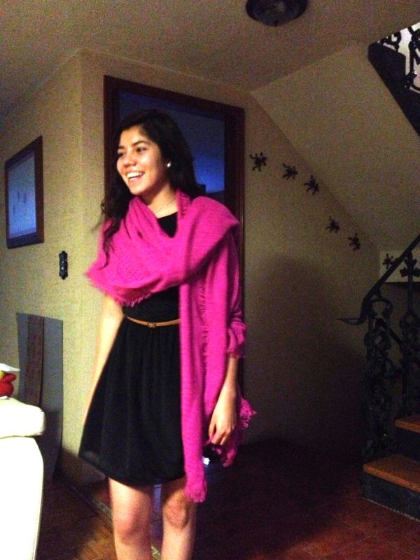
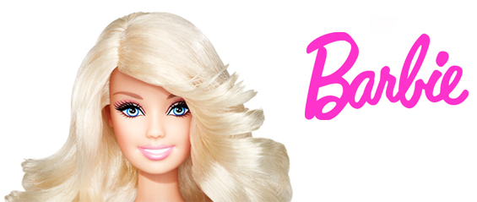
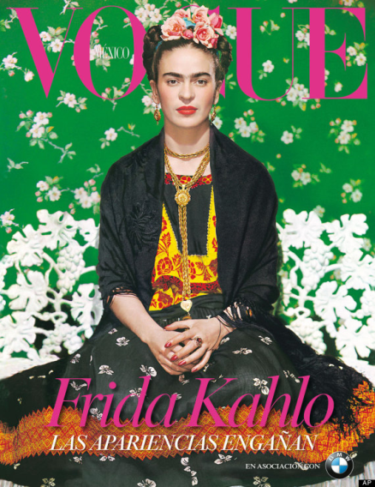
Barbie Mexicana:
Brenda es mi Barbie Mexicana, ella tiene 20 años. Estudia en la Universidad Anáhuac, se viste estilo Frida Kahlo, siendo elegante pero al mismo tiempo con el estilo de su país: México.

